Slide 1
BÁO CÁO CUỐI KỲ NHẬP MÔN HỌC MÁY
Giáo viên hướng dẫn: Lê Anh Cường
Thành viên:
52100934 – Bùi Văn Thống
52100920 – Nguyễn Minh Phú
52100919 – Trần Văn Phát

Slide 2
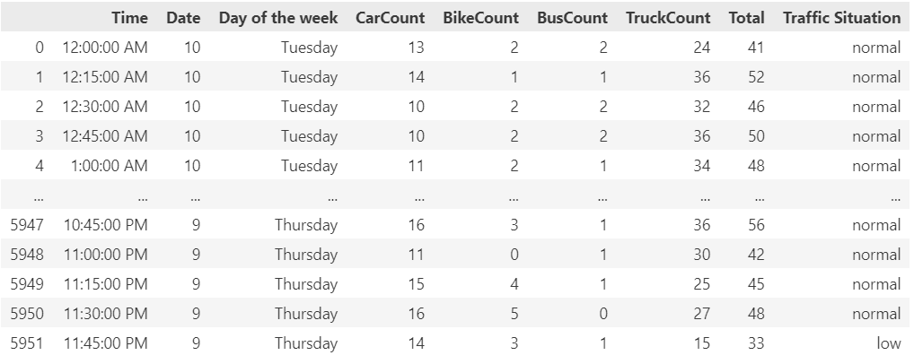
DATASET
Lựa chọn vấn đề: Classification
Traffic Prediction Dataset
https://www.kaggle.com/datasets/hasibullahaman/traffic-prediction-dataset
5952 rows × 9 columns

Slide 3
PHÂN TÍCH FEATURES
Features:
Time: Thời gian, được cập nhật mỗi 15 phút.
Date: Ngày, đánh số từ 1 đến 31.
Day of the week: Ngày trong tuần.
CarCount: Số lượng xe máy tại thời điểm hiện tại.
BikeCount: Số lượng xe đạp tại thời điểm hiện tại.
BusCount: Số lượng xe bus tại thời điểm hiện tại.
TruckCount: Số lượng xe tải tại thời điểm hiện tại.
Total: Tổng số phương tiện tại thời điểm hiện tại.
Target:
Traffic Situation, 4 classes, low, normal, high, heavy

Slide 4
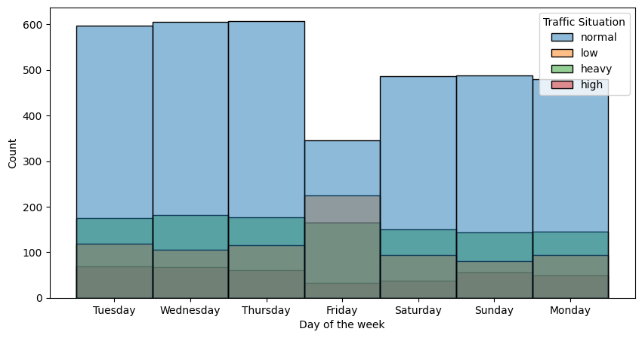
PHÂN TÍCH FEATURES
Các features đều có biểu đồ tần suất gần giống nhau.

Slide 5
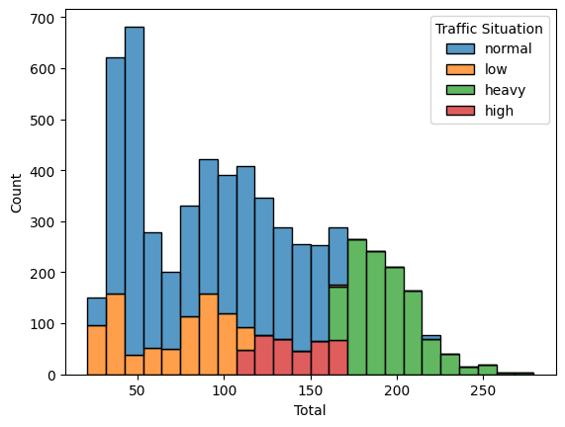
PHÂN TÍCH FEATURES

Slide 6
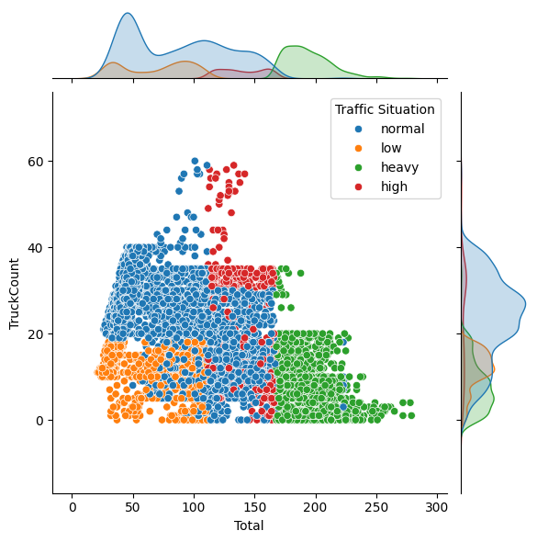
PHÂN TÍCH FEATURES

Slide 7
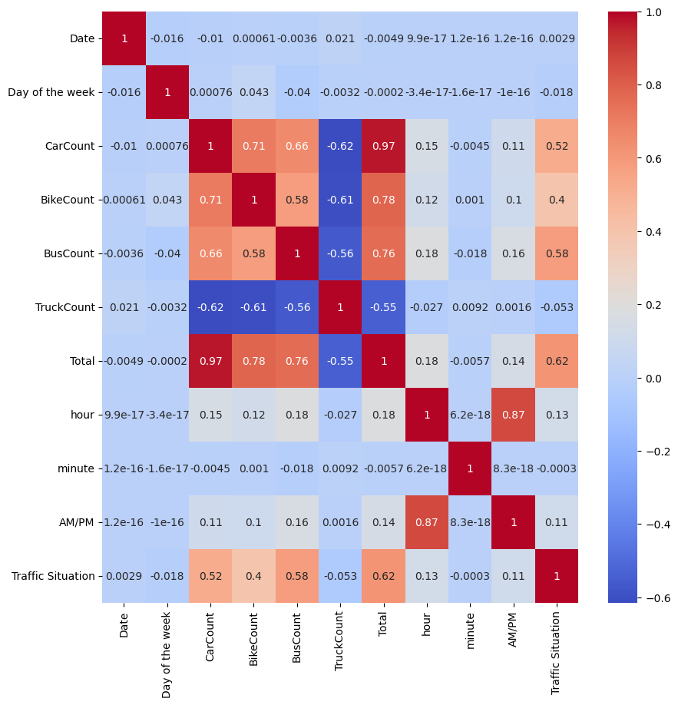
PHÂN TÍCH FEATURES

Slide 8
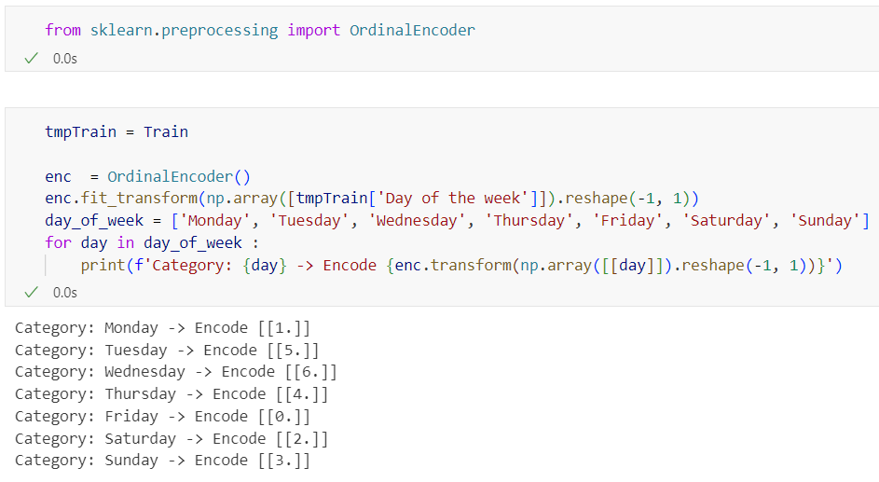
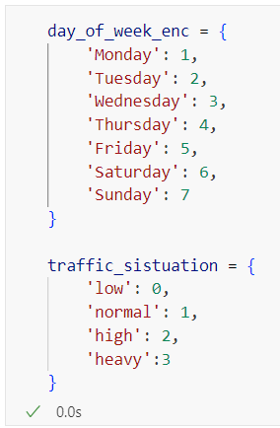
PREPROCESSING: ENCODING
Encode các features thuộc dạng text (categorical) và target
Categorical features: Time, Day of the week

Slide 9
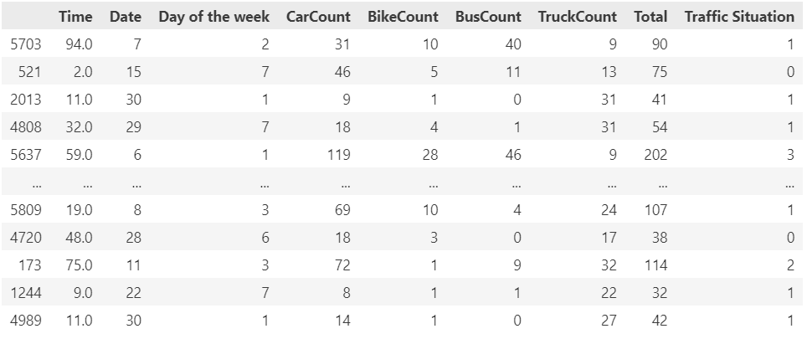
DATASET SAU KHI ENCODE

Slide 10
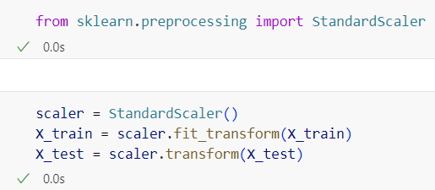
PREPROCESSING: SCALING
Scale dữ liệu về một khoảng nhỏ để các model dễ tính toán.
StandardScaler

Slide 11
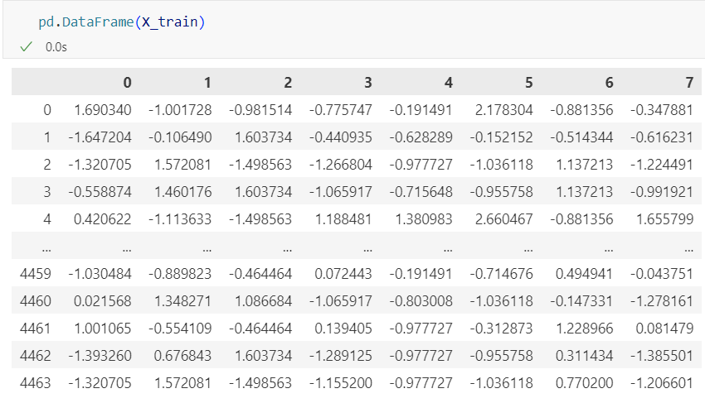
DATASET SAU KHI SCALE

Slide 12
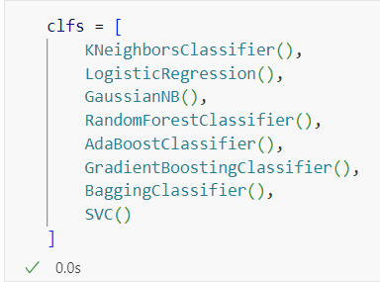
TRAIN CÁC MODEL CƠ BẢN
Lựa chọn các model học máy phù hợp với vấn đề classification

Slide 13
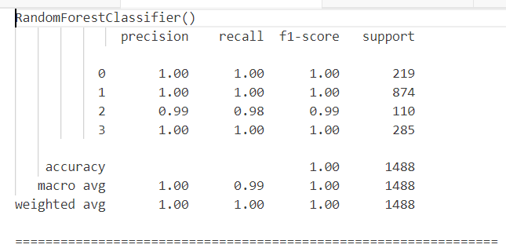
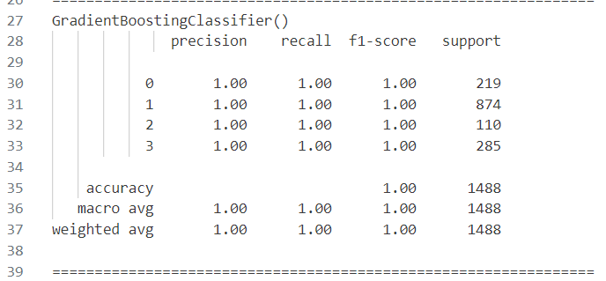
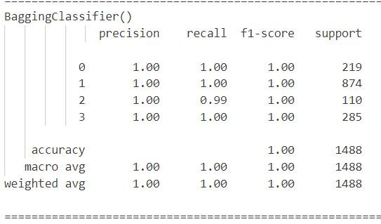
KẾT QUẢ SAU KHI DỰ ĐOÁN
Nhìn chung các model đều có tỉ lệ dự đoán đúng cao

Slide 14
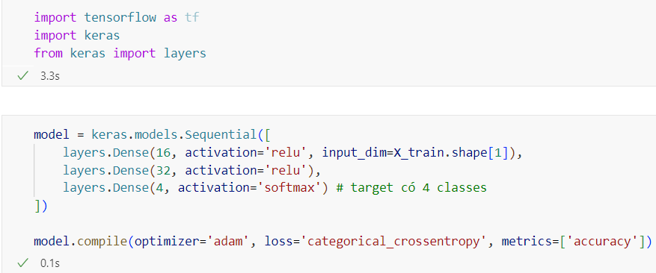
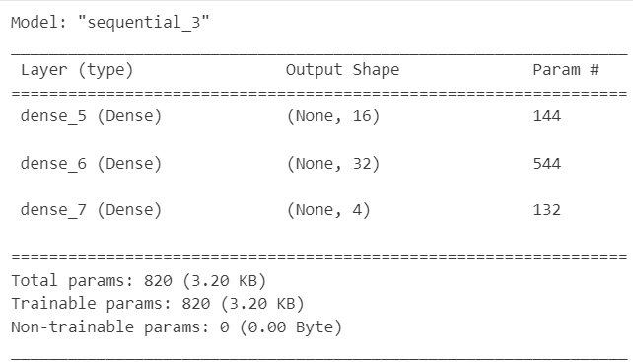
FEED FORWARD NEURAL NETWORK

Slide 15
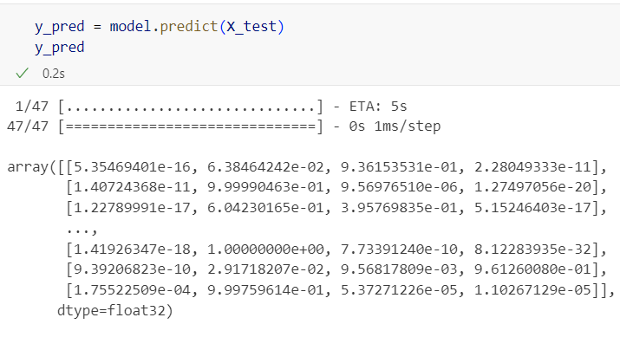
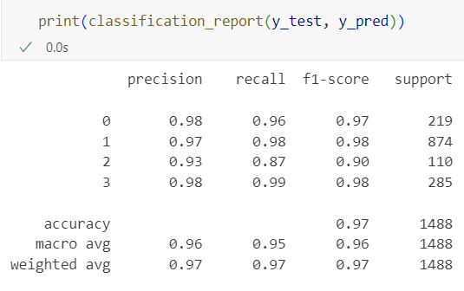
KẾT QUẢ SAU KHI DỰ ĐOÁN

Slide 16
RECURRENT NEURAL NETWORK
Do bộ dữ liệu không phù hợp với model RNN nên đặt ra 2 giả định sau:
Giả định bộ dự liệu là Time-series, chọn input là Traffic Situation, đi kèm với thời gian.
Đầu vào sẽ là một vector có 30 chiều, ví dụ [0, 1, 1, 0, 2, 3, ...]
Đầu ra là activation linear.
Giải định giải quyết vấn đề Bag-of-words,
Input là một vector có 30 chiều, mỗi chiều là một chữ, ví dụ [normal, normal, high, low,...]
Sau đó encode các chữ thành một vector 4 chiều, ví dụ [[0, 1, 0, 0], [0, 1, 0, 0], [0, 0, 1, 0], [1, 0, 0, 0], ...]
Dự đoán kết quả của Traffic Situation thứ 31, đầu ra là activation softmax.

Slide 17
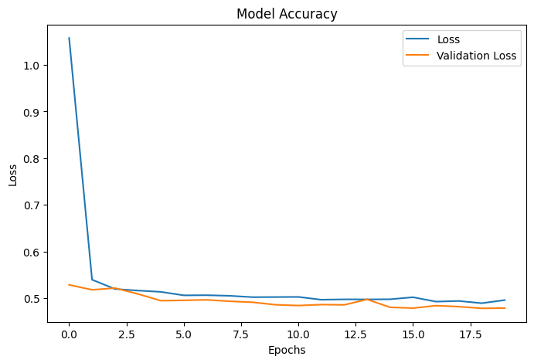
RECURRENT NEURAL NETWORK
Trường hợp 1

Slide 18
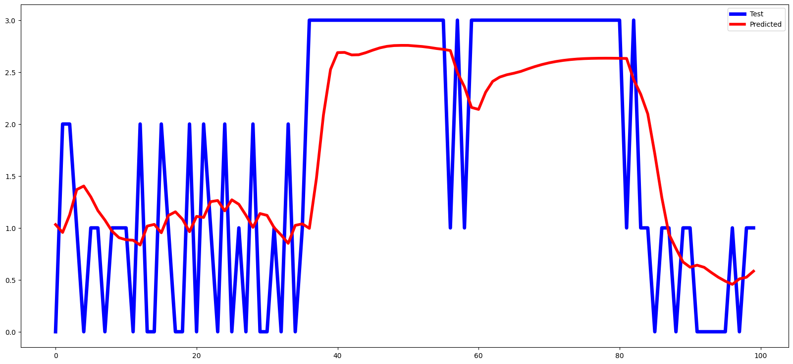
RECURRENT NEURAL NETWORK

Slide 19
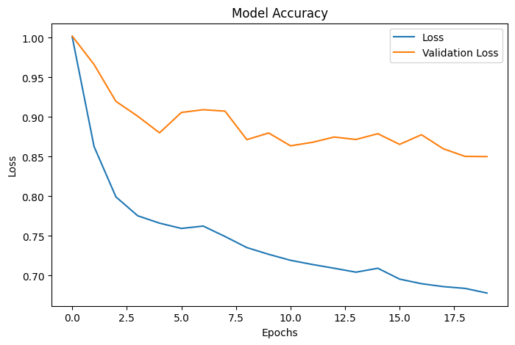
RECURRENT NEURAL NETWORK
Trường hợp 2

Slide 20
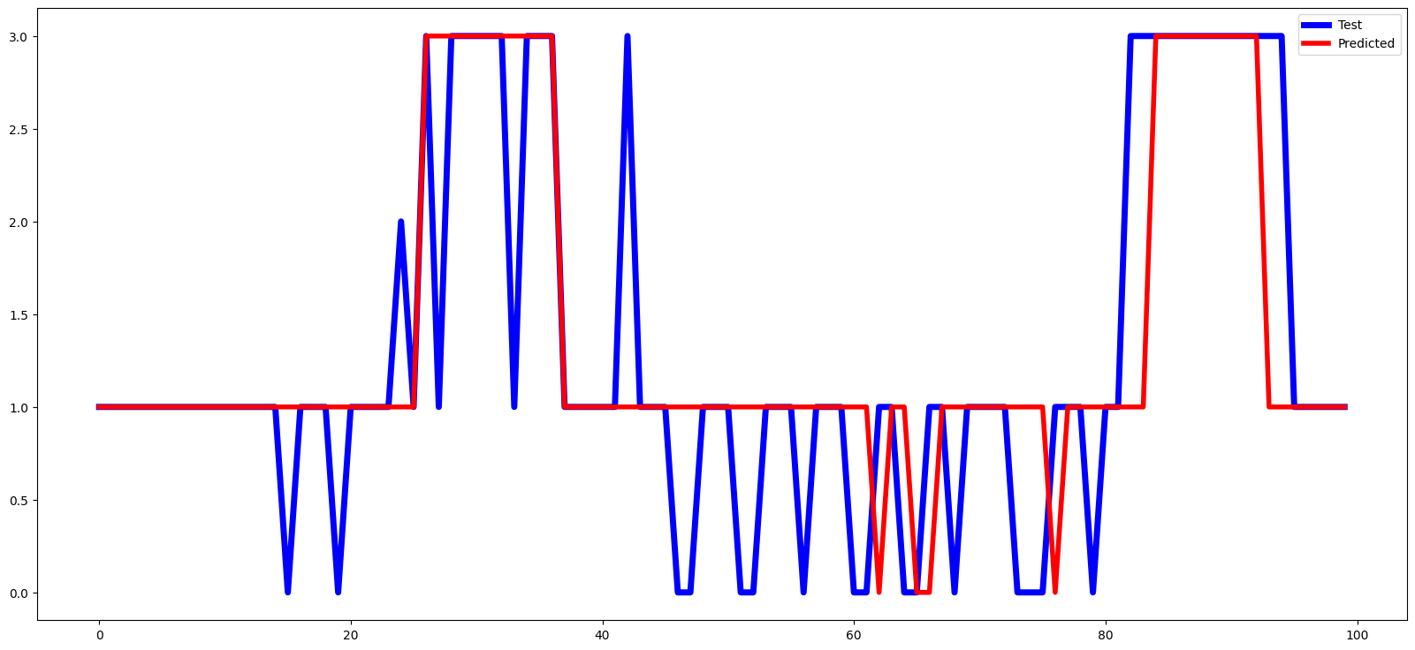
RECURRENT NEURAL NETWORK

Slide 21
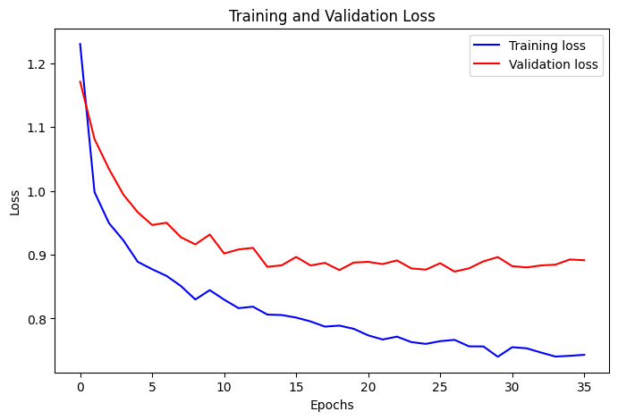
OVERFITTING, CẢI THIỆN ĐỘ CHÍNH XÁC
Sử dụng phương pháp Dropout

Slide 22
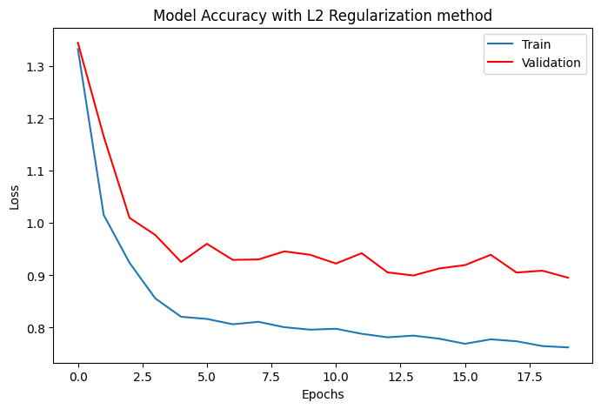
OVERFITTING, CẢI THIỆN ĐỘ CHÍNH XÁC
Sử dụng phương pháp L2 Regularization

Slide 23
PHÂN CÔNG
MSSV - Họ và tên | Công việc
52100934 – Bùi Văn Thống | Phân tích thống kê các features. (yêu cầu 1)
52100919 – Trần Văn Phát | Thực hiện train và đánh giá các model. (yêu cầu 2, 3)
52100934 – Nguyễn Minh Phú | Thực hiện phát hiện overfit, cải thiện độ chính xác của model. (yêu cầu 4, 5)

Slide 24
Xin cảm ơn thầy và các bạn đã lắng nghe

